Slide 1
ПРОЕКТ БЮДЖЕТА БОРСКОГО СЕЛЬСКОГО ПОСЕЛЕНИЯ
НА 2022 ГОД
И ПЛАНОВЫЙ ПЕРИОД 2023 И 2024 ГОДОВ

Slide 2
Бюджет – это форма образования и расходования денежных средств для финансового обеспечения задач местного самоуправления. Бюджет разрабатывается и утверждается в форме решения совета депутатов Борского сельского поселения.

Slide 3
Порядок составления, утверждения и исполнения бюджета регламентирован бюджетным процессом Борского сельского поселения, утвержденным решением совета депутатов Борского сельского поселения № 206 от 22 мая 2014 года.

Slide 4
Проект бюджета разрабатывается администрацией Борского сельского поселения. Составляется и утверждается проект бюджета сроком на три года: на очередной финансовый год и плановый период.

Slide 5
Составление бюджета основывается на: бюджетном Послании Президента Российской Федерации Федеральному Собранию Российской Федерации, определяющих бюджетную политику (требования к бюджетной политике) в Российской Федерации; прогнозе социально-экономического развития Борского сельского поселения; основных направлениях бюджетной и налоговой политики Борского сельского поселения; бюджетном прогнозе (проекте бюджетного прогноза, проекте изменений бюджетного прогноза) на долгосрочный период; муниципальной программе Борского сельского поселения.

Slide 6
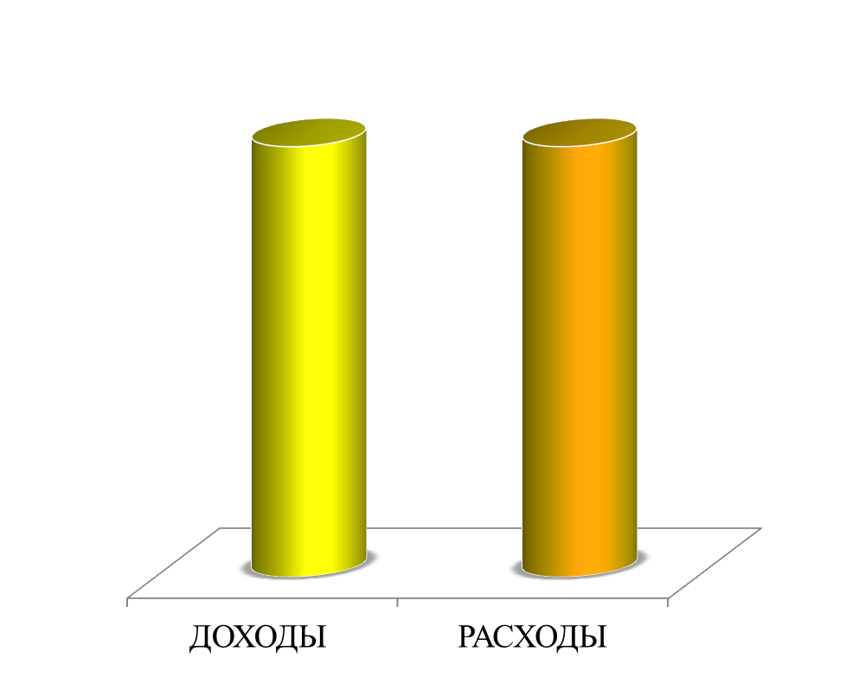
Основные характеристики бюджета Борского сельского поселения на 2022 год
37 997,0 тысяч рублей
37 997,0 тысяч рублей
БЮДЖЕТ СФОРМИРОВАН
СБАЛАНСИРОВАННЫМ

Slide 7
Основные характеристики бюджета Борского сельского поселения на ПЛАНОВЫЙ ПЕРИОД 2023 И 2024 ГОДОВ
2024 ГОД
2023 ГОД
28 734,6 тысяч рублей
28 734,6 тысяч рублей
28 639,3 тысяч рублей
28 639,3 тысяч рублей

Slide 8
СТРУКТУРА ДОХОДНОЙ ЧАСТИ БЮДЖЕТА
БОРСКОГО СЕЛЬСКОГО ПОСЕЛЕНИЯ
НА 2022 ГОД
НАЛОГОВЫЕ И НЕНАЛОГОВЫЕ ПОСТУПЛЕНИЯ
6 485,8 ТЫСЯЧ РУБЛЕЙ
БЕЗВОЗМЕЗДНЫЕ ПОСТУПЛЕНИЯ
31 511,2 ТЫСЯЧ РУБЛЕЙ
17,1%
82,9%

Slide 9
СТРУКТУРА
НАЛОГОВЫХ И НЕНАЛОГОВЫХ ПОСТУПЛЕНИЙ БЮДЖЕТА БОРСКОГО СЕЛЬСКОГО ПОСЕЛЕНИЯ
НА 2022 ГОД

Slide 10
СТРУКТУРА
БЕЗВОЗМЕЗДНЫХ ПОСТУПЛЕНИЙ БЮДЖЕТА БОРСКОГО СЕЛЬСКОГО ПОСЕЛЕНИЯ
НА 2022 ГОД

Slide 11
ИЗМЕНЕНИЕ ПЛАНОВЫХ НАЗНАЧЕНИЙ ДОХОДНОЙ ЧАСТИ БЮДЖЕТА НА 2022 ГОД ОТНОСИТЕЛЬНО ПЕРВОНАЧАЛЬНОГО
БЮДЖЕТА НА 2021 ГОД
ВИД ДОХОДА | ПРОЕКТ БЮДЖЕТА НА 2021 ГОД | ПРОЕКТ БЮДЖЕТА НА 2022 ГОД | ОТКЛОНЕНИЕ
 |  |  | тысяч рублей | %
ВСЕГО ДОХОДОВ | 35 533,0 | 37 997,0 | 2 464,0 | 6,9
НАЛОГОВЫЕ И НЕНАЛОГОВЫЕ ДОХОДЫ | 6 754,6 | 6 485,8 | -268,8 | -4,0
Налог на доходы физических лиц | 3 079,7 | 1 964,1 | -1 115,6 | -36,2
Акцизы | 1 090,8 | 1 269,5 | 178,7 | 16,4
Налог на имущество физических лиц | 771,2 | 1 230,5 | 459,3 | 59,6
Земельный налог | 934,7 | 1 041,6 | 106,9 | 11,4
Доходы от использования имущества | 862,9 | 937,4 | 74,5 | 8,6
БЕЗВОЗМЕЗДНЫЕ ПОСТУПЛЕНИЯ | 28 778,4 | 31 511,2 | 2 732,8 | 9,5
Дотации | 20 977,8 | 23 990,7 | 3 012,9 | 14,4
Субсидии | 4 846,6 | 5 264,3 | 417,7 | 8,6
Субвенции | 275,1 | 300,9 | 25,8 | 9,4
Иные межбюджетные трансферты | 2 678,9 | 1 955,3 | -723,6 | -27,0

Slide 12
СТРУКТУРА
РАСХОДНОЙ ЧАСТИ БОРСКОГО СЕЛЬСКОГО ПОСЕЛЕНИЯ НА 2022 ГОД
НЕПРОГРАММНЫЕ РАСХОДЫ
11 301,6 ТЫСЯЧ РУБЛЕЙ
29,7%
ПРОГРАММНЫЕ РАСХОДЫ
26 695,4 ТЫСЯЧ РУБЛЕЙ
70,3%

Slide 13
ПРОГРАММНЫЕ РАСХОДЫ БЮДЖЕТА БОРСКОГО СЕЛЬСКОГО ПОСЕЛЕНИЯ
НА 2022 ГОД
26 695,4 ТЫСЯЧ РУБЛЕЙ
ПЛАНОВЫЙ ОБЪЕМ ПРОГРАММНЫХ РАСХОДОВ БЮДЖЕТА

Slide 14
НЕПРОГРАММНЫЕ РАСХОДЫ БЮДЖЕТА БОРСКОГО СЕЛЬСКОГО ПОСЕЛЕНИЯ
НА 2022 ГОД
199,0 ТЫСЯЧ РУБЛЕЙ
10 069,0 ТЫСЯЧ РУБЛЕЙ
440,0 ТЫСЯЧ РУБЛЕЙ
11 301,6 ТЫСЯЧ РУБЛЕЙ
ПЛАНОВЫЙ ОБЪЕМ НЕПРОГРАММНЫХ РАСХОДОВ БЮДЖЕТА
расходы на функционирование
Совета депутатов Борского сельского поселения
расходы на функционирование
Администрации Борского сельского поселения
НЕПРОГРАММНЫЕ РАСХОДЫ
БЮДЖЕТА
расходы по другим
общегосударственным вопросам
297,4
ТЫСЯЧ
РУБЛЕЙ
расходы на мобилизационную и вневойсковую подготовку
296,2
ТЫСЯЧ
РУБЛЕЙ
расходы на выплату муниципальной пенсии

Slide 15
ИЗМЕНЕНИЕ ПЛАНОВЫХ НАЗНАЧЕНИЙ
РАСХОДНОЙ ЧАСТИ НА 2022 ГОД ОТНОСИТЕЛЬНО ПЕРВОНАЧАЛЬНОГО БЮДЖЕТА НА 2021 ГОД
РАЗДЕЛЫ РАСХОДОВ | ПРОЕКТ БЮДЖЕТА НА 2021 ГОД | ПРОЕКТ БЮДЖЕТА НА 2022 ГОД | ОТКЛОНЕНИЕ
 |  |  | тысяч рублей | %
ВСЕГО РАСХОДОВ | 35 533,0 | 37 997,0 | 2 464,0 | 6,9
Общегосударственные вопросы | 10 370,2 | 10 908,0 | 537,8 | 5,2
Национальная оборона | 271,6 | 297,4 | 25,8 | 9,5
Национальная безопасность и правоохранительная деятельность | 800,7 | 501,0 | -299,7 | -37,4
Национальная экономика | 2 646,4 | 3 316,0 | 669,6 | 25,3
Жилищно-коммунальное хозяйство | 10 366,4 | 11 676,9 | 1 310,5 | 12,6
Образование | 120,4 | 121,0 | 0,6 | 0,5
Культура, кинематография | 10 671,7 | 10 880,5 | 208,8 | 2,0
Социальная политика | 265,6 | 276,2 | 10,6 | 4,0
Обслуживание государственного (муниципального) долга | 20,0 | 20,0 | 0,0 | 0,0
ДЕФИЦИТ/ПРОФИЦИТ | 0,0 | 0,0 | 0,0 | 0,0

Slide 16
ПРОЕКТ БЮДЖЕТА БОРСКОГО СЕЛЬСКОГО ПОСЕЛЕНИЯ С ДОПОЛНИТЕЛЬНЫМ КОМПЛЕКТОМ НЕОБХОДИМОЙ ДОКУМЕНТАЦИИ ПЕРЕДАН В СОВЕТ ДЕПУТАТОВ
15 НОЯБРЯ 2021 ГОДА, ЗАТЕМ 16 НОЯБРЯ 2021 ГОДА ПЕРЕДАН В КОНТРОЛЬНО-СЧЕТНУЮ КОМИССИЮ БОКСИТОГОРСКОГО МУНИЦИПАЛЬНОГО РАЙОНА ДЛЯ ПРОВЕДЕНИЯ АУДИТОРСКОЙ ПРОВЕРКИ.
АДМИНИСТРАЦИЯ БОРСКОГО СЕЛЬСКОГО ПОСЕЛЕНИЯ
СОВЕТ ДЕПУТАТОВ БОРСКОГО СЕЛЬСКОГО ПОСЕЛЕНИЯ
КОНТРОЛЬНО-СЧЕТНАЯ КОМИССИЯ БОКСИТОГОРСКОГО МУНИЦИПАЛЬНОГО РАЙОНА
15 НОЯБРЯ
2021 ГОДА
16 НОЯБРЯ
2021 ГОДА
СОГЛАСНО БЮДЖЕТНОМУ ПРОЦЕССУ БОРСКОГО СЕЛЬСКОГО ПОСЕЛЕНИЯ

